Slide 1
BOB van de week
Voorbeeld
19 mei 2020

Slide 2
De impact van Corona
Mijn bron
Blij/Opmerkelijk/Boos
Welke groepen zijn betrokken? + Welke belangen?
Oorzaken van het probleem
De oplossing
Thema’s en begrippen
Perspectief

Slide 3
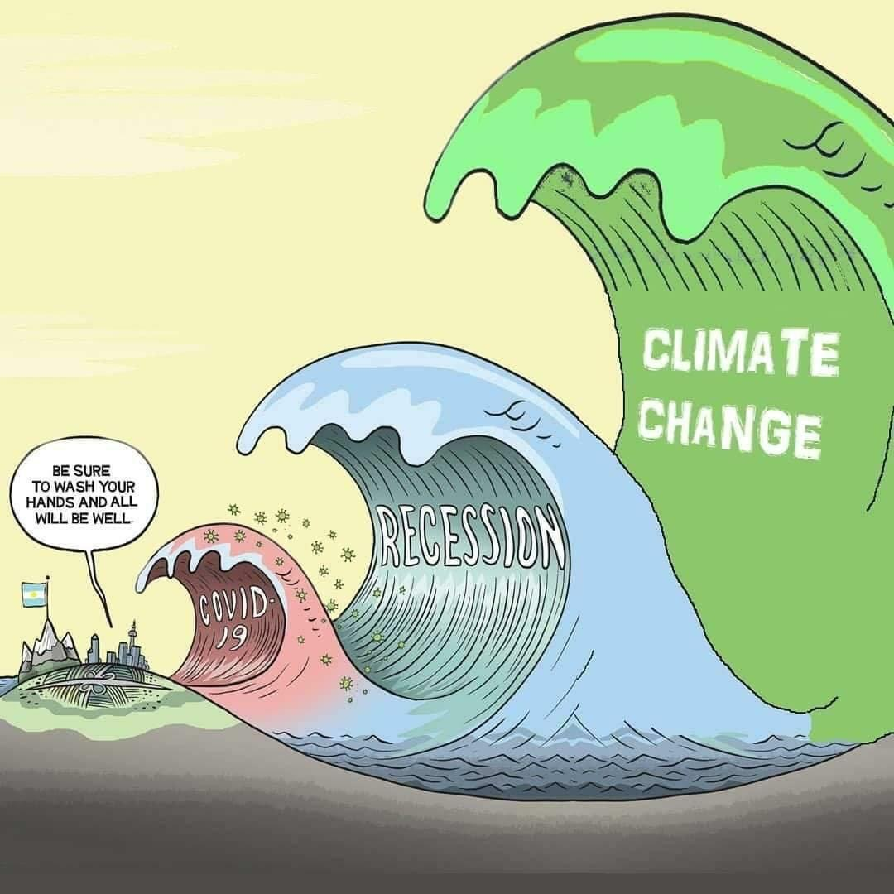

Slide 4
Maatschappelijk probleem?
Veel mensen vinden de situatie onwenselijk
Er zijn verschillende meningen over de oplossing
Het probleem moet worden opgelost door gezamenlijke actie of door de overheid
Het krijgt aandacht in de media

Slide 5
Blij/Opmerkelijk/Boos
Opmerkelijk, omdat…

Slide 6
Welke groepen betrokken?
Overheid (ministers, Tweede Kamer)
RIVM
Gezondheidszorg
Bedrijven
Mensen zelf
Niet allemaal dezelfde belangen, omdat…

Slide 7
Oorzaken probleem
Besmetting Coronavirus uit China
Bestrijding Coronavirus. Gezondheid voorop.

Slide 8
Oplossingen
Niet alleen aandacht voor bestrijden Coronavirus.
Oog voor de toekomst: duurzame oplossingen. Minder reizen en vliegen, meer duurzame energie.
Bedrijven helpen om geld te blijven verdienen.

Slide 9
Thema’s Begrippen
Media
Politiek
Nieuws
Nieuwsselectie
Massamedia
Controle- of waakhondfunctie
Parlement en regering
Controlefunctie van het parlement

Slide 10
Perspectief
Overheid, omdat…

Slide 11
Zijn er nog vragen?

Slide 12
Inhoud | Niet (0pt) | Voldoende (1pt) | Goed (2pt)
1. Nieuwsbericht gekozen, zichtbaar op bord
2. Blij / Opmerkelijk / Boos
3. Wat betekent het voor betrokkenen, welke belangen hebben zij
4. Oorzaken
5. Oplossingen
6. Koppeling aan: Thema(‘s) Begrip(pen)
7. Alleen vmbo Kader/GT: Perspectief benoemen
Vragen docent beantwoord
Totaal punten behaald:

Slide 13
SlidesCarnival icons are editable shapes.
This means that you can:
Resize them without losing quality.
Change fill color and opacity.
Change line color, width and style.
Isn’t that nice? :)
Examples:

